Slide 1
Metody Data Science
Wypadki drogowe na terenie Wielkiej Brytanii

Slide 2
Źródła danych
https://data.gov.uk/dataset/road-accidents-safety-data
https://data.gov.uk/dataset/dft-eng-srn-routes-journey-times
Wypadki
Poszkodowani
Samochody
Modele i marki samochodów
Prędkości przejazdów na odcinkach dróg

Slide 3
Narzędzia
Maszyna wirtualna Hortonworks Sandbox (HDP 2.4)
Flume
Spark
HDFS
Python

Slide 4
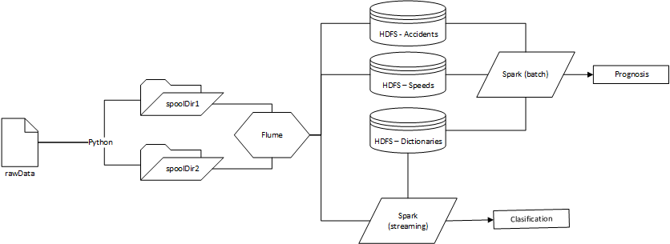
Model pozyskiwania danych

Slide 5
Skrypt Python
Tu powiemy coś o joinie, może wrzucimy tu tego selecta z joinami?

Slide 6
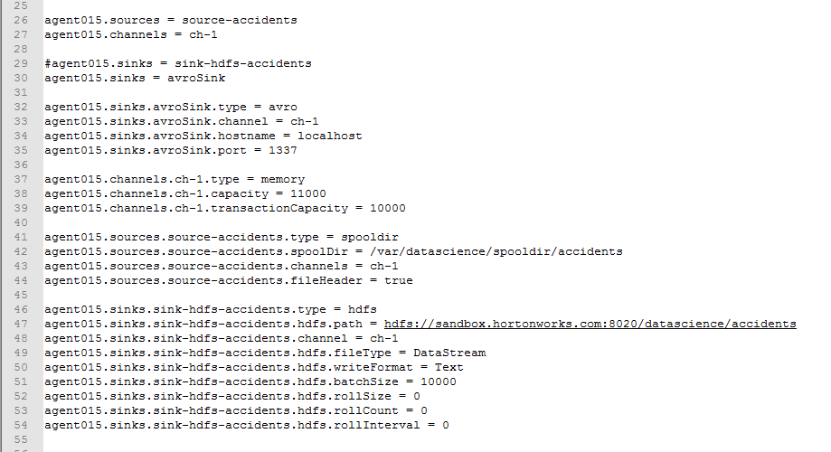
Flume

Slide 7
HDFS
Screeny z katalogami i coś jeszcze?

